Slide 1
Notes:
TV-aksjonen 2015 har fått navnet «Vi skal vokte regnskogen». Med årets TV-aksjonsmidler skal vi bevare et regnskogsområde på størrelse med Norge og Danmark til sammen.

Slide 2
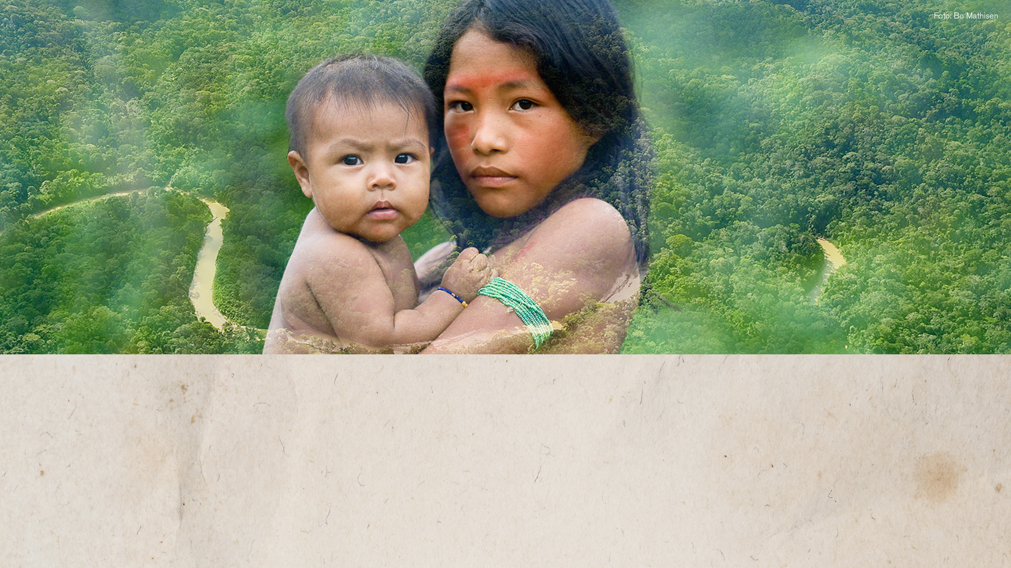
Regnskogen er avgjørende for klodens klima, for vår felles framtid og for 260 millioner mennesker som har regnskogen som sitt hjem. Uten din hjelp kan det være for sent å redde det som er igjen.
Notes:
Verdens regnskoger er under et voldsomt press og hvert minutt forsvinner store regnskogsområder – for alltid. Gjennom årets TV-aksjon skal vi bevare regnskogen for klodens klima, vår felles framtid og for 260 millioner mennesker som har regnskogen som sitt hjem.
Regnskogen forsyner verden med mat, vann, og medisiner, og bidrar til å regulere klimaet på kloden. Regnskogen er dessuten hjemmet til om lag 260 millioner mennesker. Disse blir drevet ut i fattigdom hvis skogene raseres. Ved å bevare regnskogene, bevarer vi også et biologisk skattkammer som rommer 50–80 prosent av landjordas arter.
Vi vil oppfordre alle til å melde seg som bøssebærer og å gi til bøssebærerne (evt gi under kollekten dersom kollekten går til Regnskogfondet).

